Slide 1
Генетика

Slide 2
Спадковість Heredity

Slide 3
Успадкування Inheritance

Slide 4
матеріальною основою спадковості є
ДНК (у деяких вірусів – РНК)

Slide 5
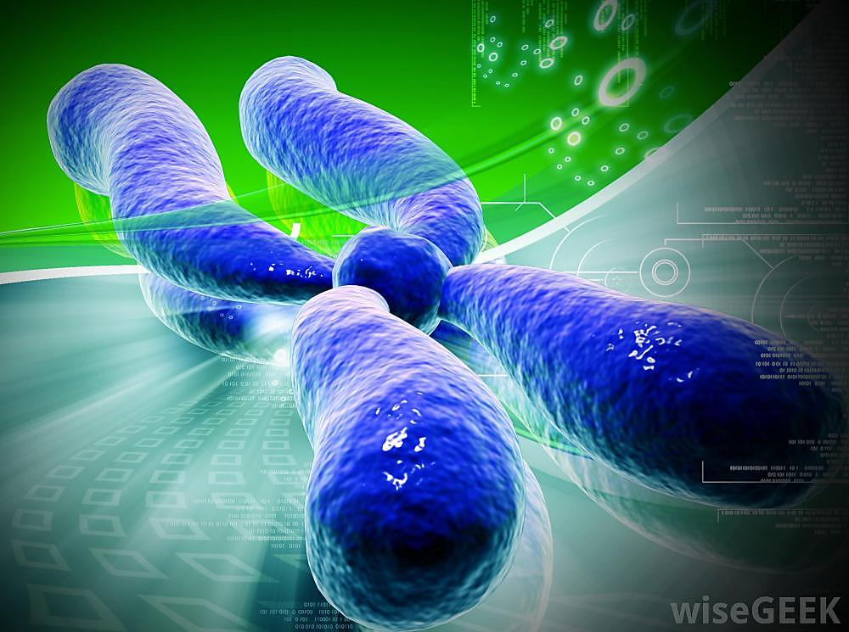

Slide 6
поведінкові
біохімічні
морфологічні
фізіологічні
Типи ознак

Slide 7
Алель один із структурних форм певного гена

Slide 8
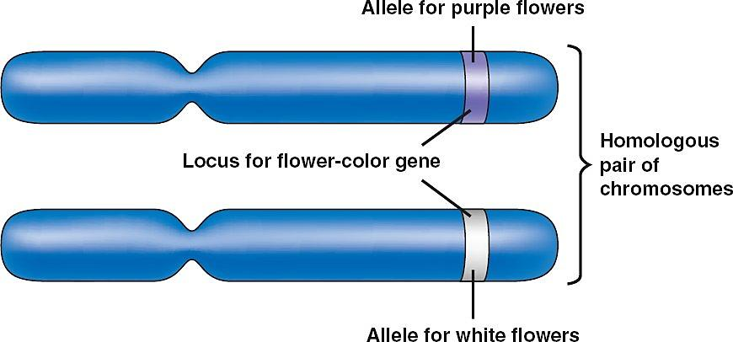

Slide 9
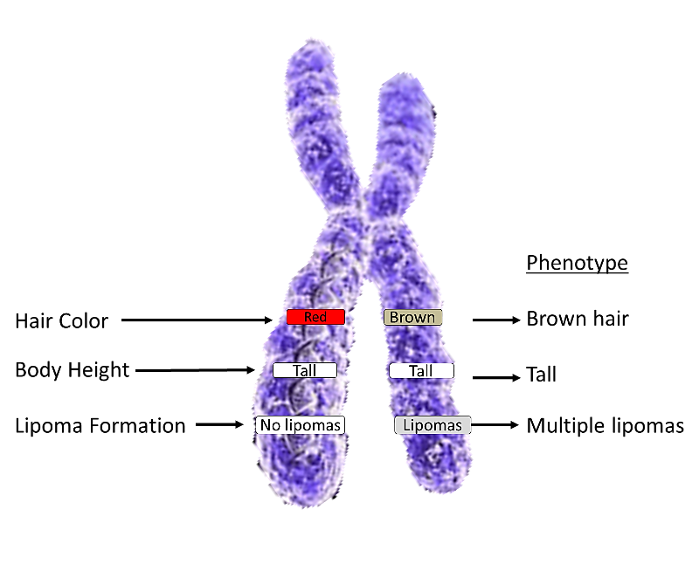

Slide 10
джерело алелів
мутації

Slide 11
Типи міжалельної взаємодії

Slide 12
домінантність
неповна
домінантність
кодомінантність

Slide 13
Домінантність Dominance

Slide 14
приклад запашний горошок

Slide 16
Неповна домінантність Incomplete dominance

Slide 17
приклад нічна красуня

Slide 18
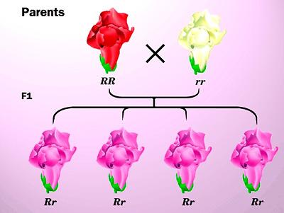

Slide 19
Кодомінінантність Codominance

Slide 20
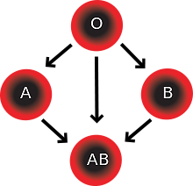
приклад групи крові системи АВ0

Slide 21
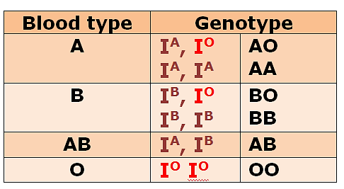

Slide 23
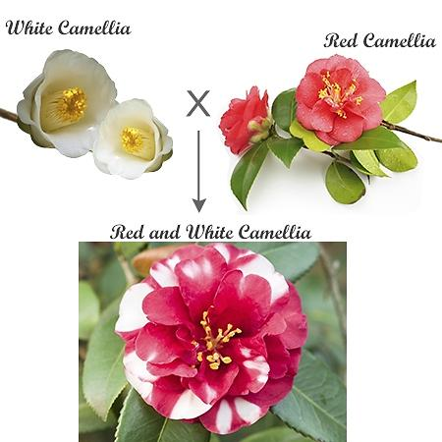

Slide 24
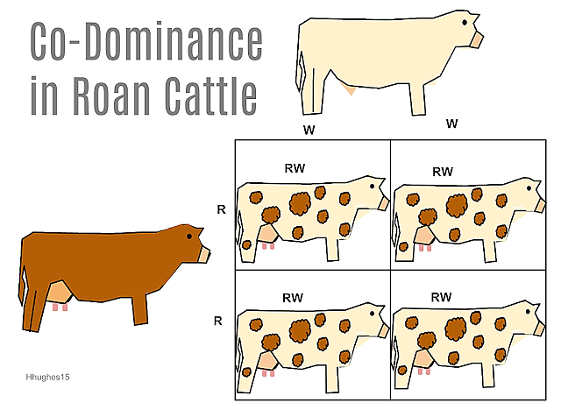

Slide 25
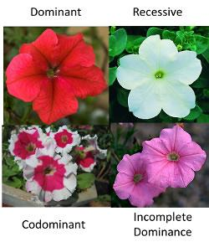

Slide 26
«генотип»
широке значення
сукупність усіх генів організму
вузьке значення
гени, що зумовлюють
певні ознаки

Slide 27
ознака
прояви ознаки

Slide 28
«колір квітки»
червоний
білий

Slide 29
«форма насінини»
гладенька
зморшкувата

Slide 30
Фенотип сукупність генетично детермінованих ознак організму

Slide 31
Фенотип у вузькому значенні – певні ознаки, що досліджуються

Slide 32
Ген зумовлює певну ознаку, а його алелі — різні прояви цієї ознаки

Slide 33
Організм, гомологічні хромосоми якого містять однакові алелі того чи іншого гена
гомозигота

